Slide 1

게임프로그래밍
오목 프로그램
2017948031
김철환

Slide 2
목차
01 코드 분석
02 코드 추가
03 코드 구현
04 참고

Slide 3
코드 분석
01

Slide 4
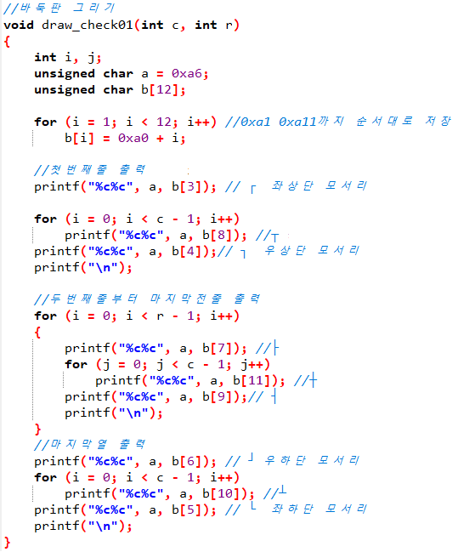
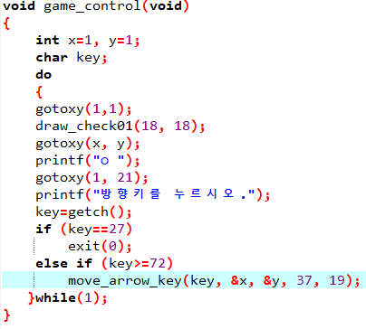
바둑판 그리기
커서따라 O 이동

Slide 5
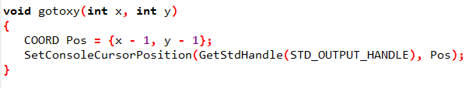
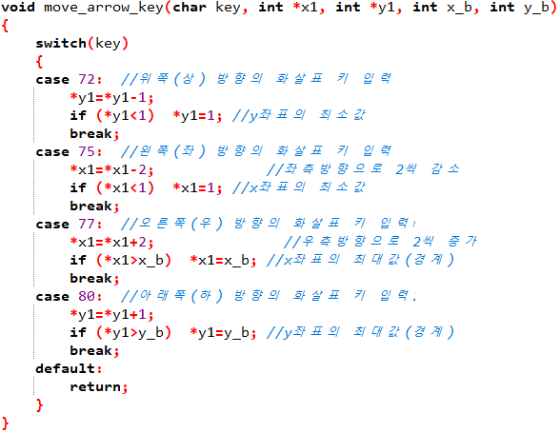
커서의 위치 제어
방향키 입력

Slide 6
코드 추가
02

Slide 7
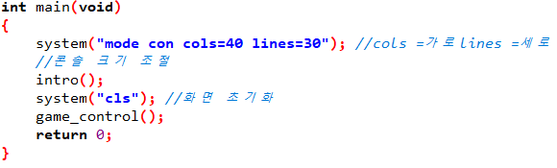

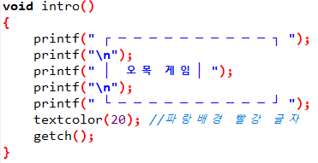
콘솔 크기 및 색상 조절
인트로 화면

Slide 8
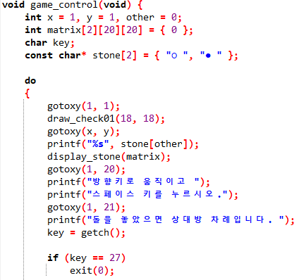
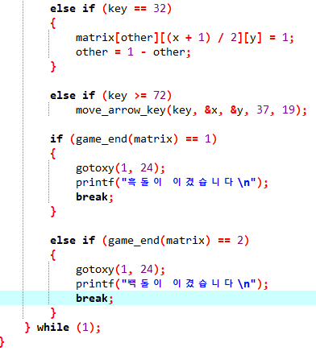
번갈아가면서 바둑 놓는 함수

Slide 9
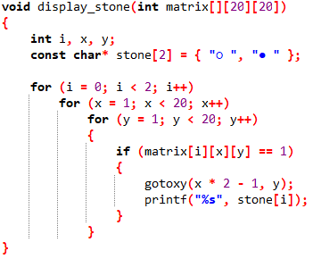
흑돌 백돌 구분하여 출력

Slide 10
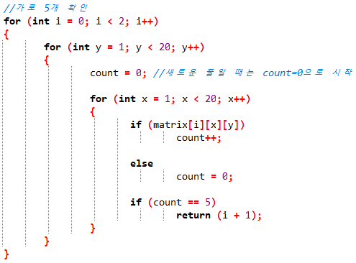
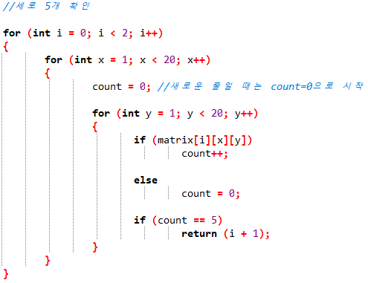
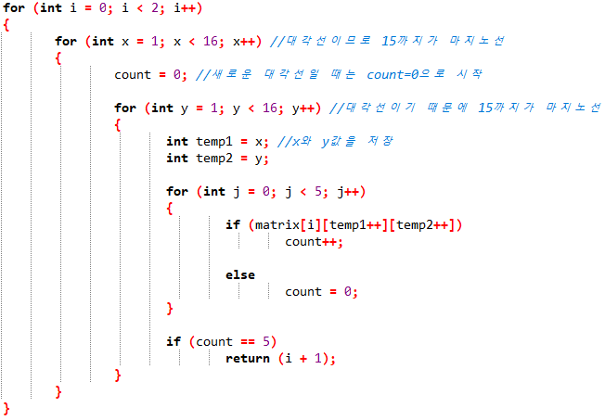
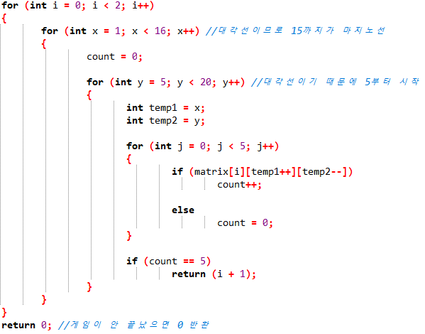
오목의 승패 갈림 판별 함수

Slide 11
코드 구현
03

Slide 12
int main
intro
draw_check01
game_control
display_stone
game_end

Slide 13
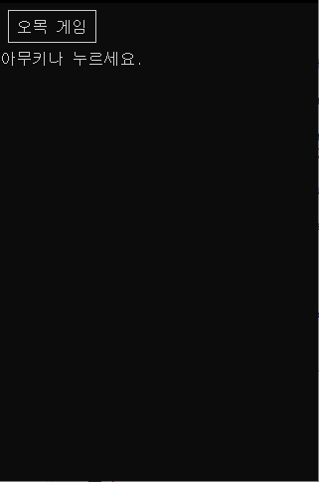
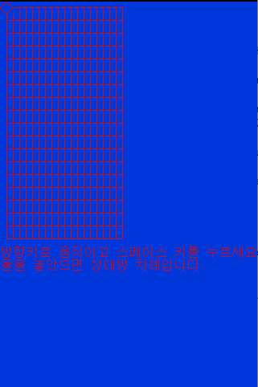
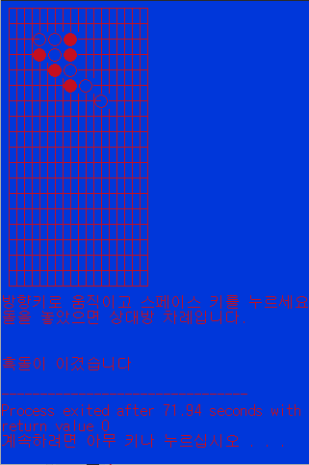

Slide 14
참고
04
https://m.blog.naver.com/skssim/111983268
https://hgu-can.tistory.com/entry/C-%EC%98%A4%EB%AA%A9-%EA%B2%8C%EC%9E%84-%EB%A7%8C%EB%93%A4%EA%B8%B0-2-%EB%B0%94%EB%91%91%ED%8C%90%EC%9D%84-%EA%B7%B8%EB%A6%AC%EA%B8%B0-%EC%9C%84%ED%95%9C-DrawMap-Class-%EB%A7%8C%EB%93%A4%EA%B8%B0
https://jaimemin.tistory.com/180
http://egloos.zum.com/EireneHue/v/350607
https://cafe.naver.com/gubass/9858

